Slide 1



ESF II projekt Západočeské univerzity v Plzni
reg. č. CZ.02.2.69/0.0/0.0/18_056/0013239

Slide 2
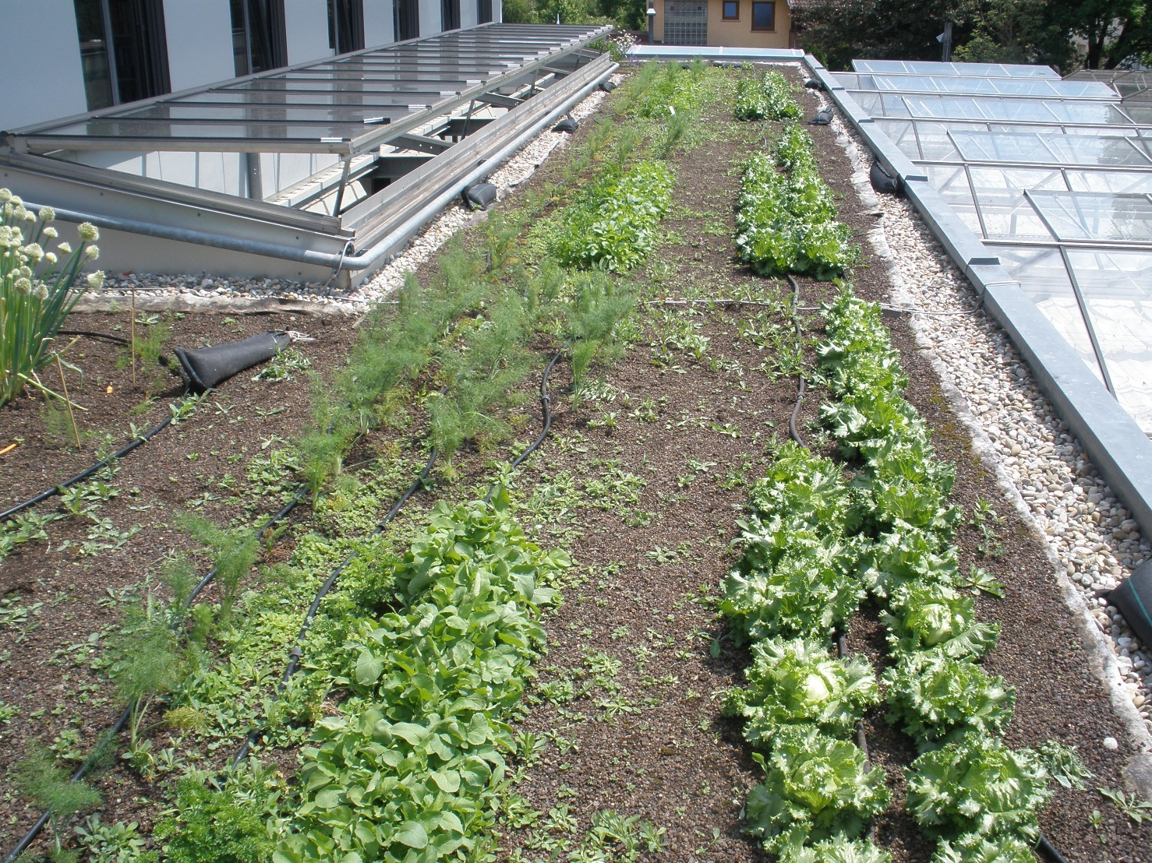
Hydrologie měst – změny odtoku a ekohydrologická opatření
Hydrologie měst
Hy
Fyzická geografie 1
Jan Kopp

Slide 3
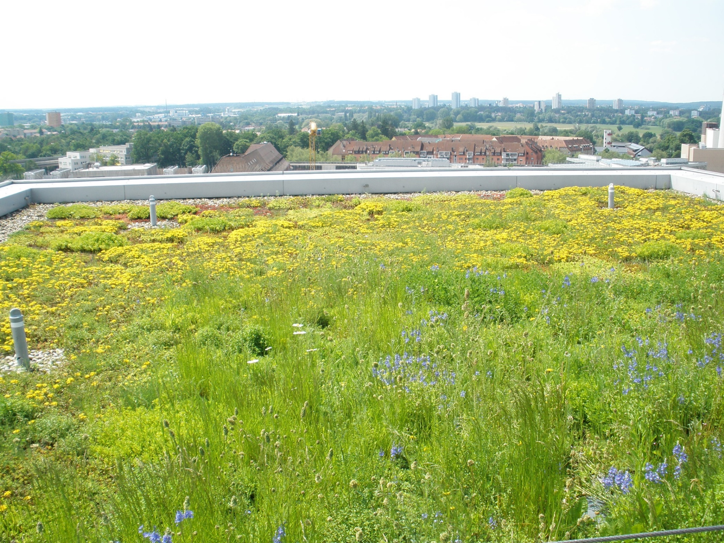
Změny odtokových podmínek
Změny využití krajiny – změny v bilanci ploch
Vodohospodářská infrastruktura – vliv na bilanci území
Úpravy vodních toků
Opatření na zlepšení hydrologických podmínek

Slide 4
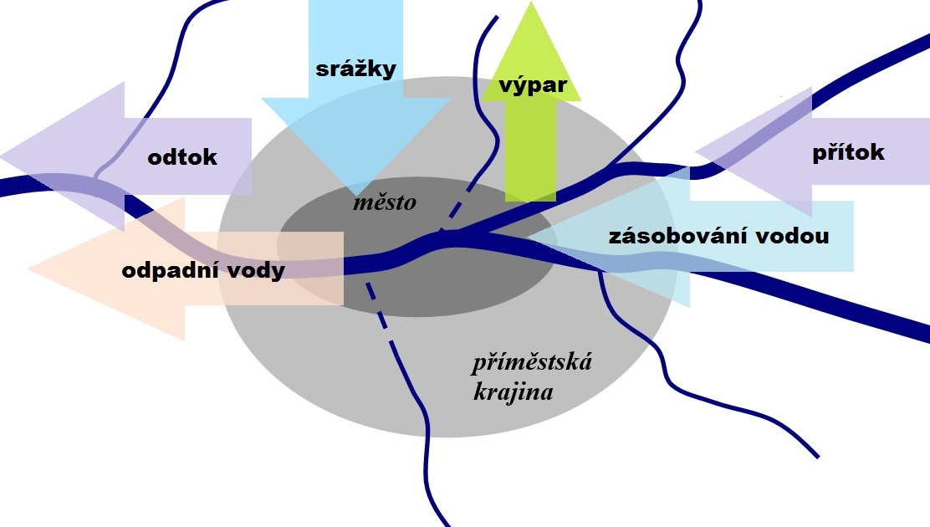
Jaké existují zdroje vody pro město?

Slide 5
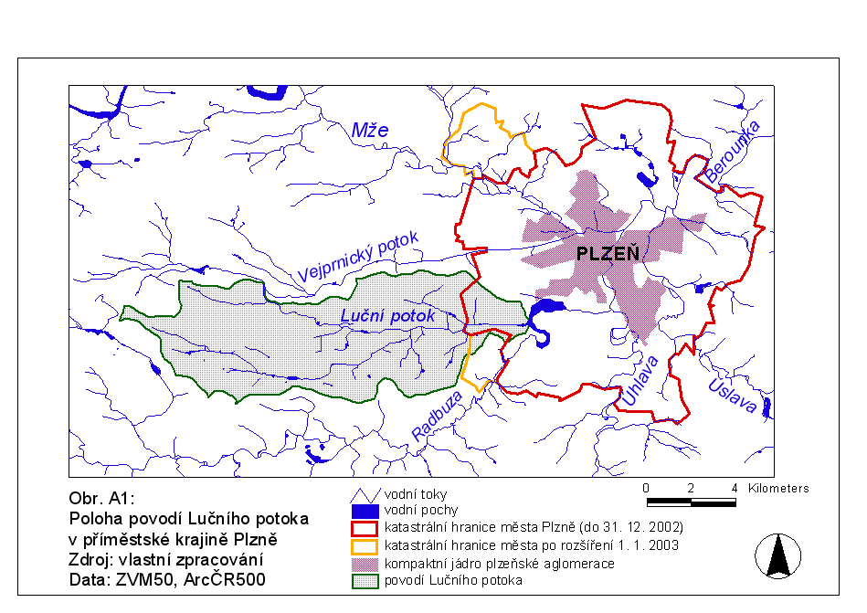
Rovnice hydrologické bilance povodí:
srážky = výpar + odtok
V
Hydrologická bilance ČR
685 mm = 488 mm + 197 mm

Slide 6

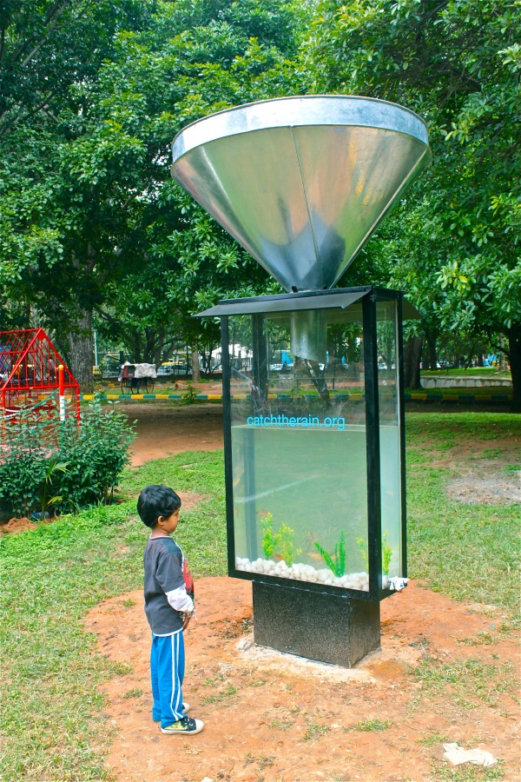
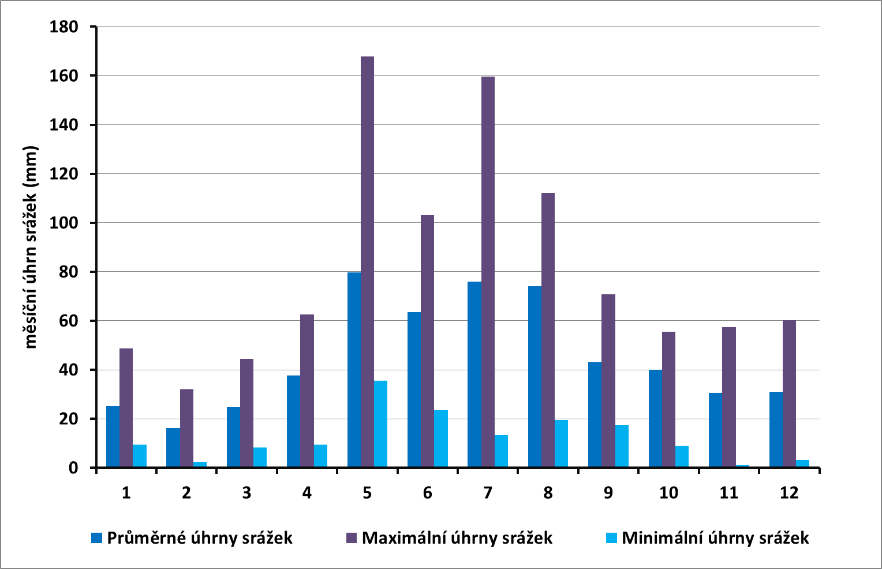
Kolik vody přináší srážky?
V letech 2006–2015 byl roční průměrný úhrn srážek ve stanici Plzeň-Mikulka 542 mm.
Na katastrální území města Plzně o rozloze 137,67 km² tak v průměrném roce dopadají srážky v celkovém objemu 74,6 mil. m³ vody.
Pro představu to je přibližně 14ti násobek celkového objemu vody v nádrži České údolí na Radbuze za normálního stavu.
Režim průměrných měsíčních úhrnů srážek ve stanici Plzeň-Mikulka v letech 2006–2015

Slide 7
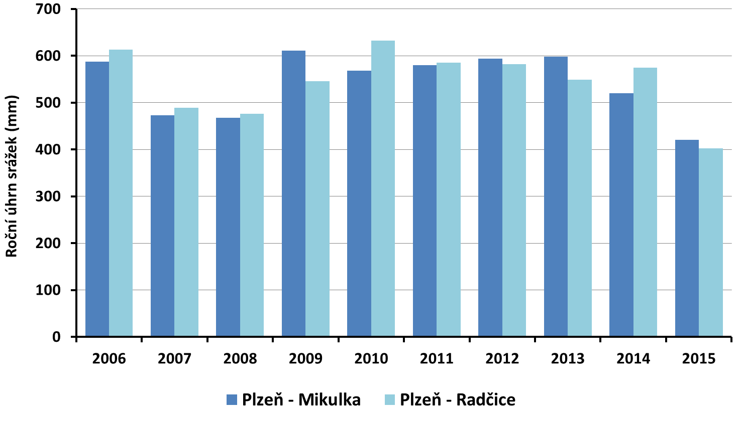
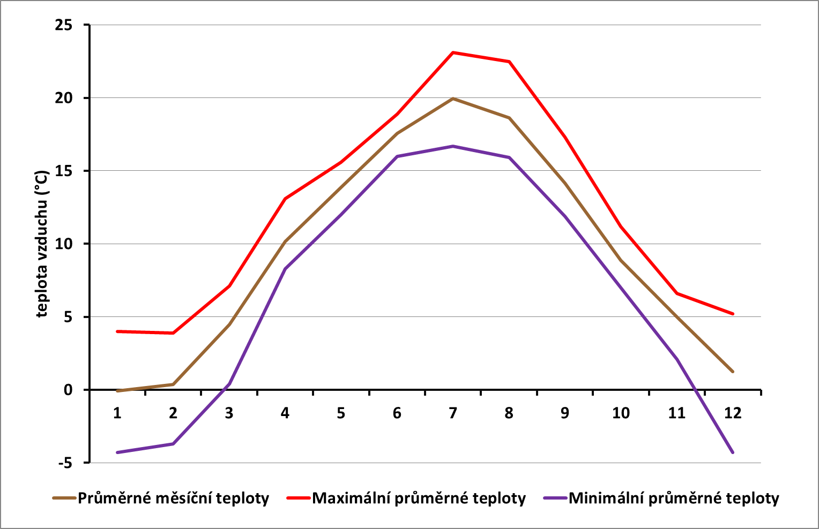
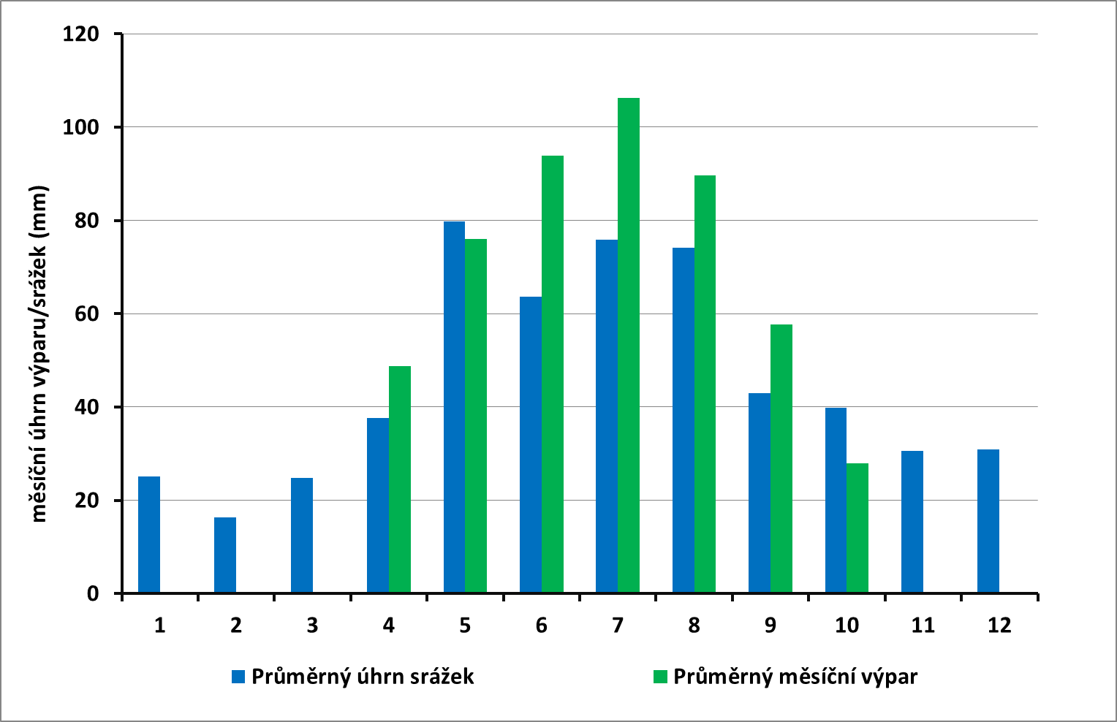
Klima v Plzni 2006-2015

Slide 8
Základní hydrografické charakteristiky plzeňských zdrojnic Berounky
Tok | Plocha povodí (km²) | Délka toku (km) | Průměrný průtok (m³.s⁻¹) | Výška pramene (m n. m.) | Řád toku
 |  |  |  |  | ČR | Strahler
Mže – soutok s Radbuzou | 1824 | 106,5 | 8,60 | 725 | III. | 6.
Radbuza – soutok s Úhlavou (1) | 1266 | 107 | 5,55 | 689 | IV. | 6.
Radbuza – soutok se Mží (2) | 2188 | 111,5 | 11,40 | 689 | IV. | 7.
Úhlava – ústí do Radbuzy | 915 | 108,5 | 5,85 | 1128 | V. | 6.
Úslava – ústí do Berounky | 757 | 94 | 3,62 | 695 | IV. | 5.

Slide 9
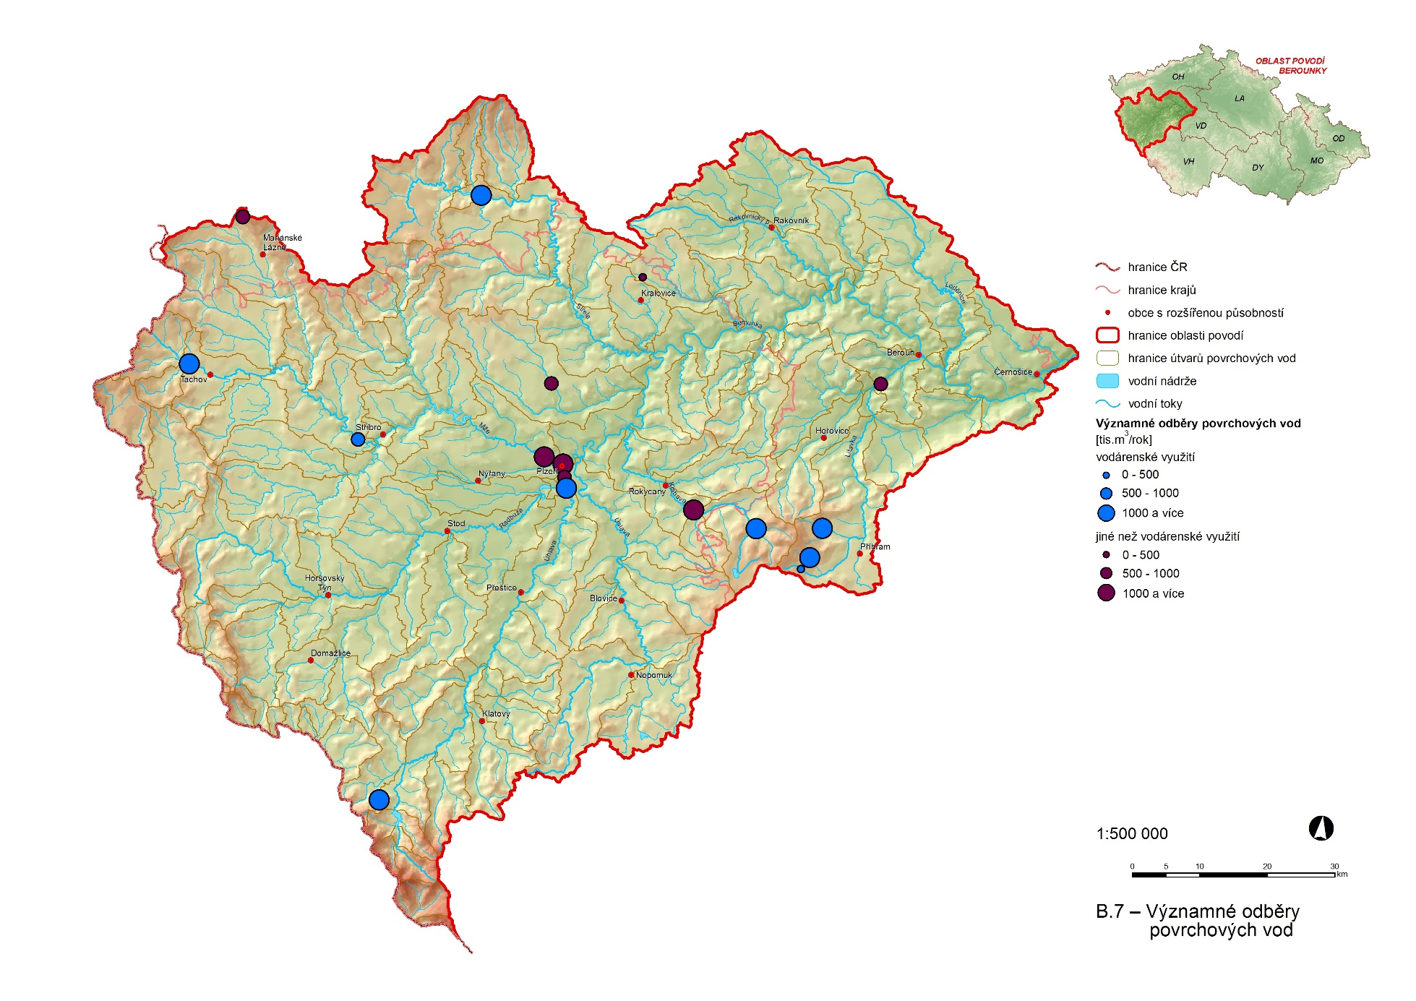
Odběry povrchových vod

Slide 10
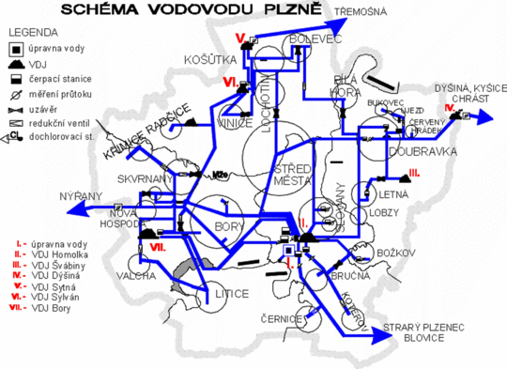
Vodárna Plzeň-Homolka zásobuje vodou kromě vlastní Plzně dalších 20 měst a obcí (potřeba vody pro téměř 200 000 obyvatel)
550 km potrubí, 17 000 přípojek o délce 133 km, 8 vodojemů, 12 čerpacích stanic

Slide 11
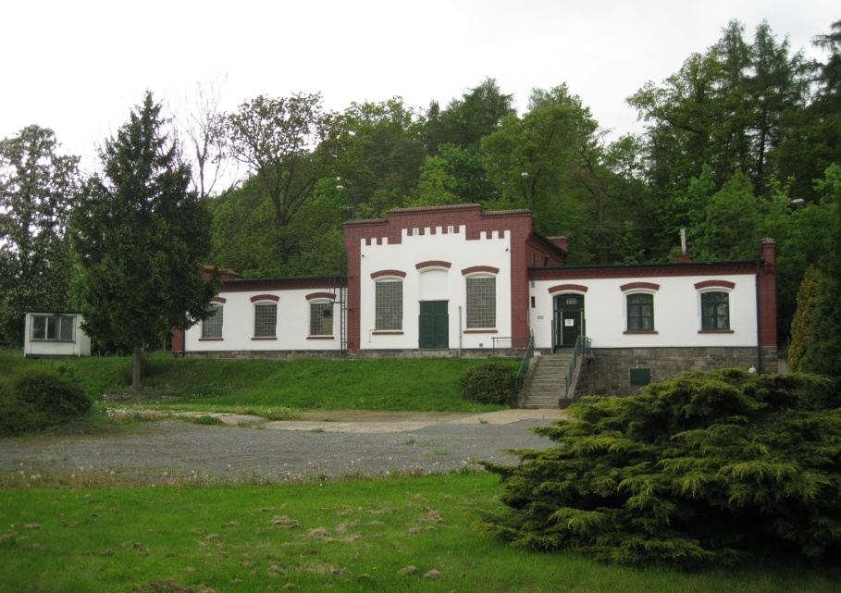
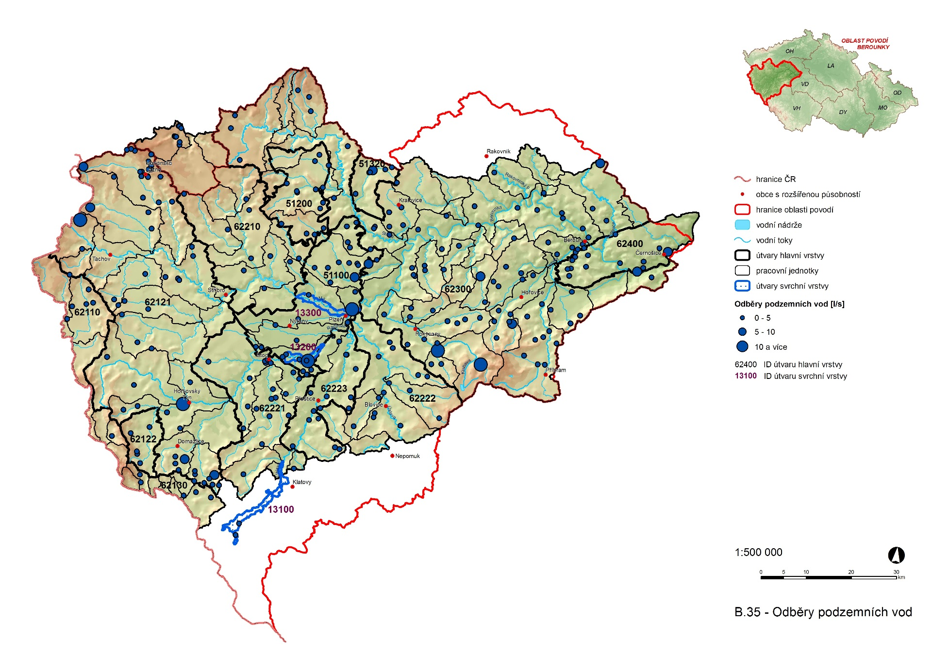
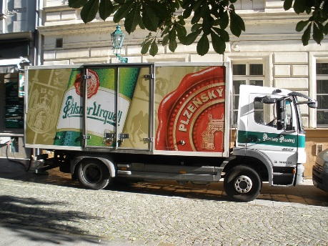
Odběry podzemních vod
Na výrobu jednoho hektolitru piva je potřeba 3,1 hektolitru vody (2016)

Slide 12
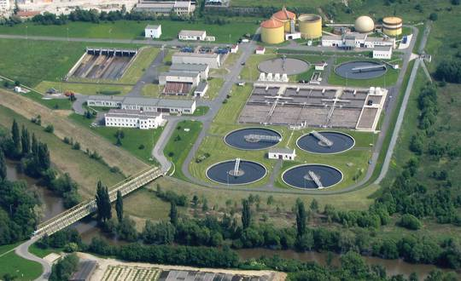
ČOV všechno vyřeší…?
Základní projektové zatěžovací parametry ČOV II
Jednotka | Hodnota
Q₂₄ | 65 000 m³. d⁻¹
BSK₅ | 25 675 kg . d⁻¹
NL | 24 670 kg . d⁻¹
Kapacita | 427 917 EO
N_{celk.} | 3 250 kg . d⁻¹
N-NH₄⁺ | 1 625 kg . d⁻¹
P_{Celk.} | 650 kg . d⁻¹

Slide 13
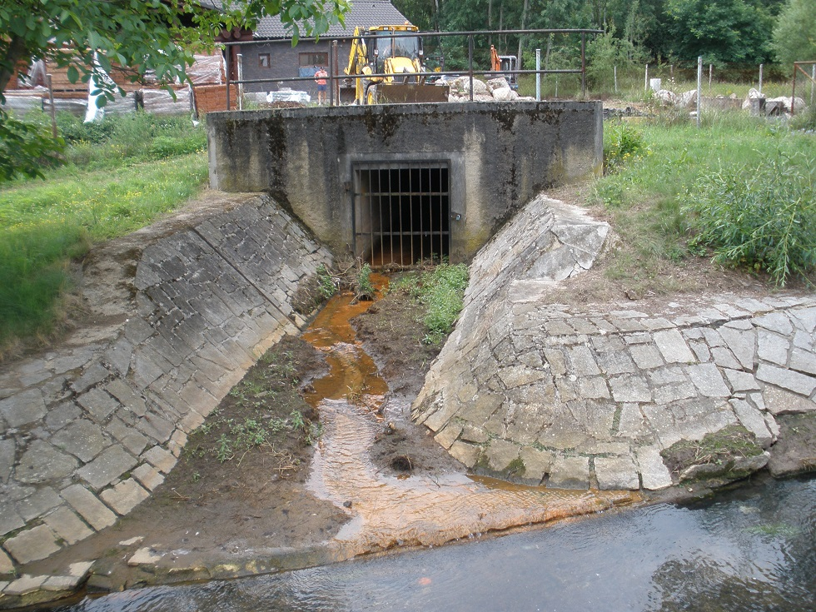
Odlehčovací komory a ovlivnění vodních toků

Slide 14
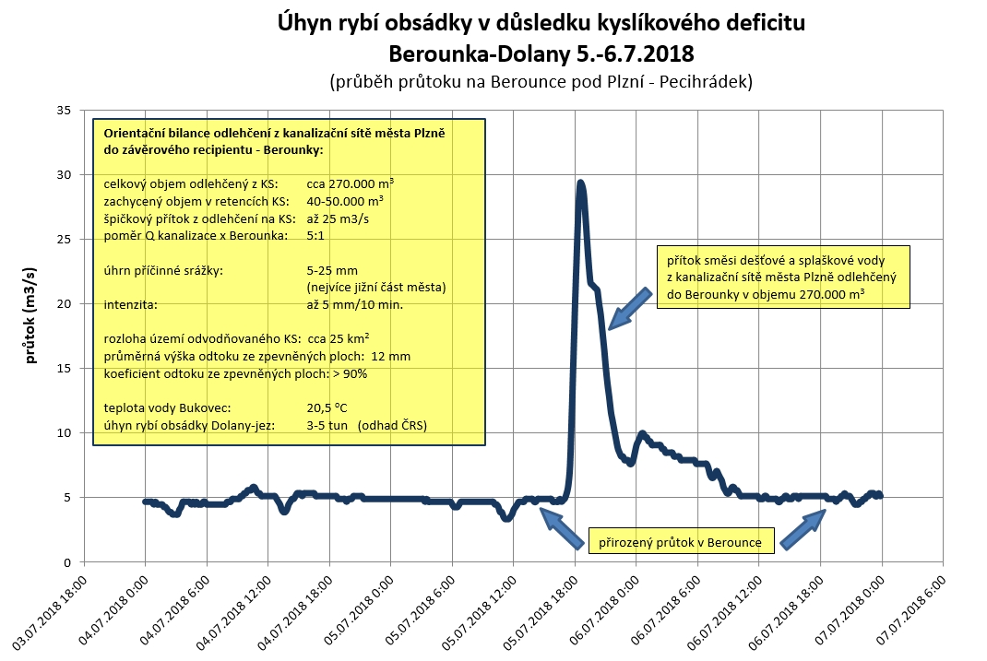
Zdroj: Povodí Vltavy

Slide 15
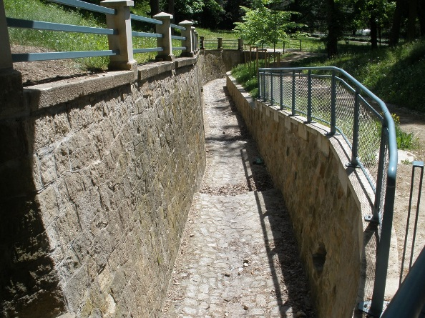
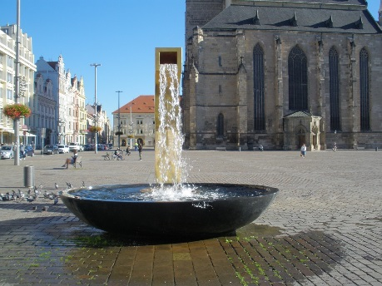
Vývojové etapy ekohydrologického managementu města Plzně ve vztahu k vývojovému konceptu Water sensitive cities (Howe a Mitchell, 2012)
1. fáze: Vodou zásobené město (od 16. stol.)
zajištění zásobování města vodou
čerpání zdrojů vody a budování vodovodu
2. fáze: Kanalizované město (od 19. stol.)
ochrana zdraví obyvatel
kanalizace odpadních vod
3. fáze: Odvodněné město (od počátku 20. stol.)
protipovodňová ochrana
odvodnění ploch, kanalizování vodních toků
4. fáze: Město koridorů vodních toků (od 60. let 20. stol. - současnost)
zajištění kvality životního prostředí
eliminace zdrojů znečištění, posílení rekreační a ekologické funkce vodních toků
5. fáze: Město podporující oběh vody (aktuální vize)
reakce na limity přírodních zdrojů
podpora lokálního oběhu vody, ochrana vodních toků jako biokoridorů
6. fáze: Město citlivé k vodě (budoucnost)
mezigenerační spravedlnost a adaptace na klimatické změny
adaptivní infrastruktura, reflektující hodnotu vody a její multifunkčnost

Slide 16
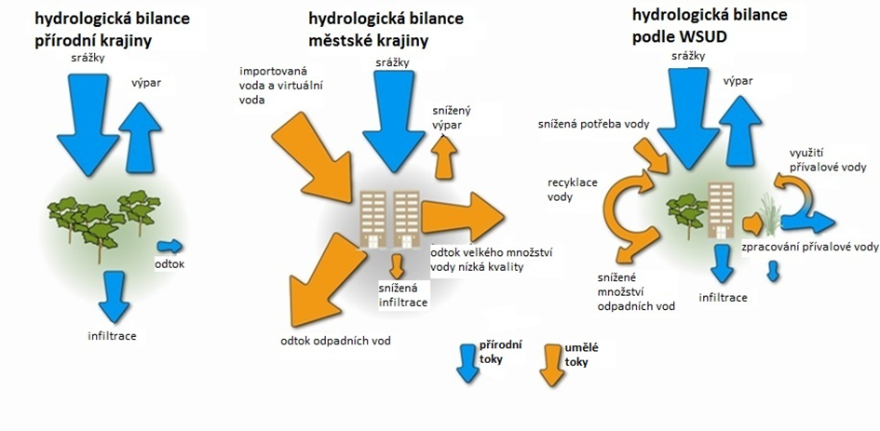
Světové trendy péče o vodu ve městech
Změny v oběhu vody ve vývoji města směrem od přírodní krajiny k městské krajině a k uplatnění nástrojů WSUD (Water sensitive urban design)
Zdroj: podle Healthy Waterways (2011)

Slide 17
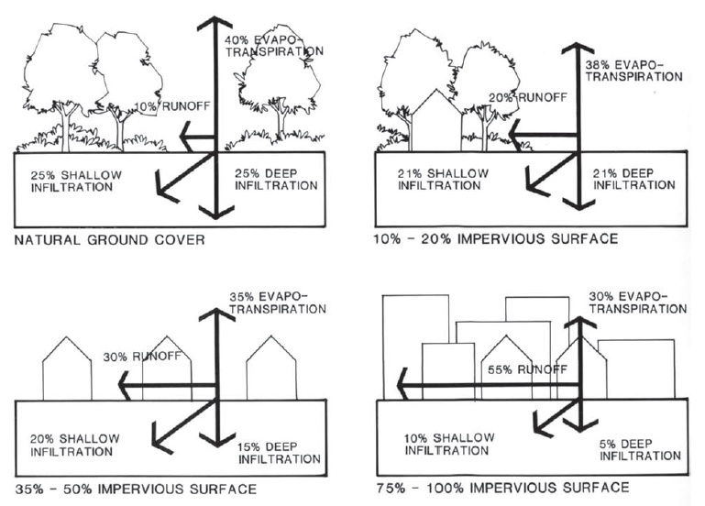
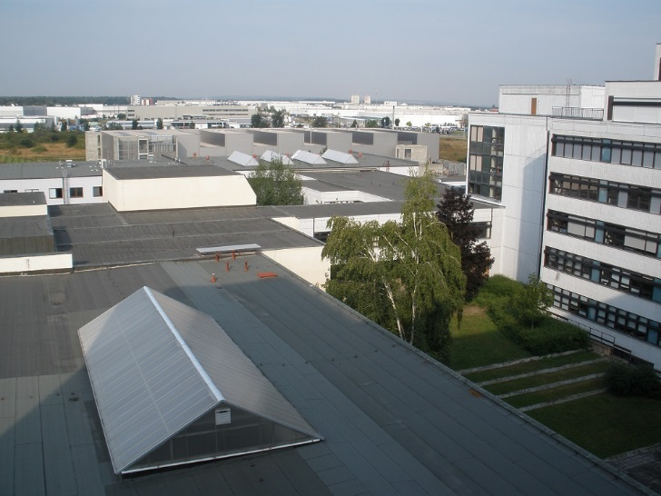
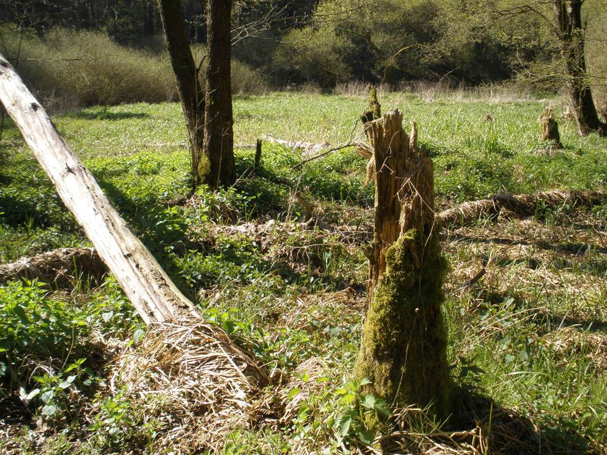

Slide 18
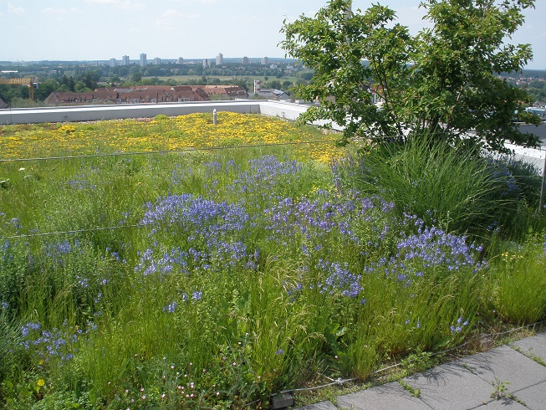
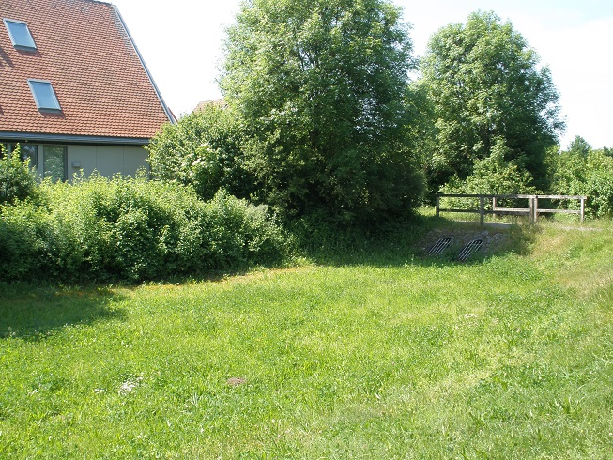
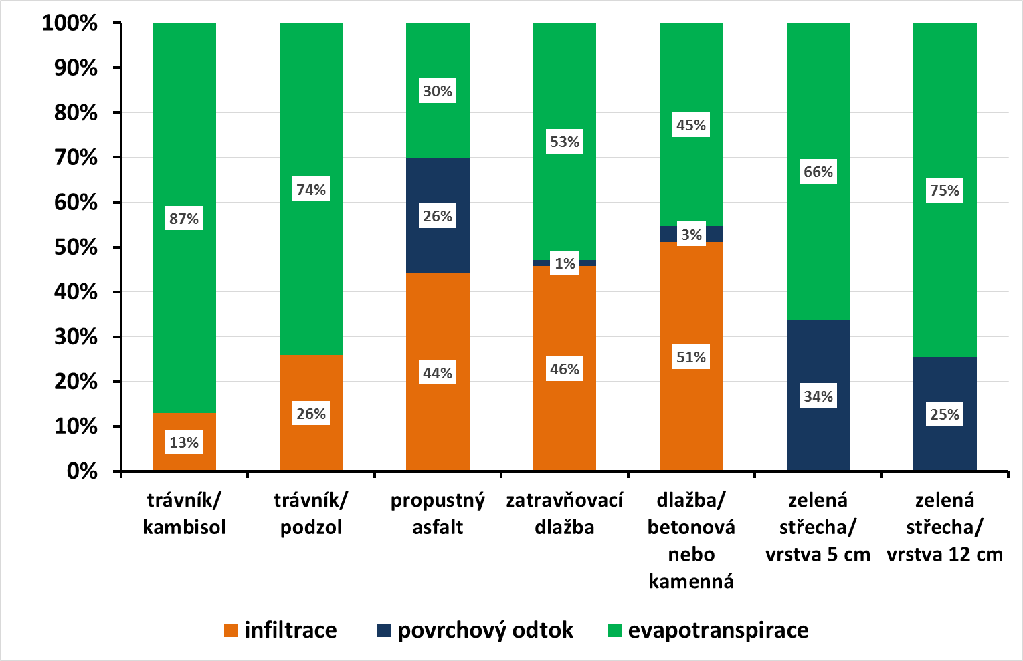
Podpora retence vody ve městech: land cover + podpovrchová zóna
Zdroj: TU Wilmersdorf (Berlin Senate for Urbane Development 2010)

Slide 19
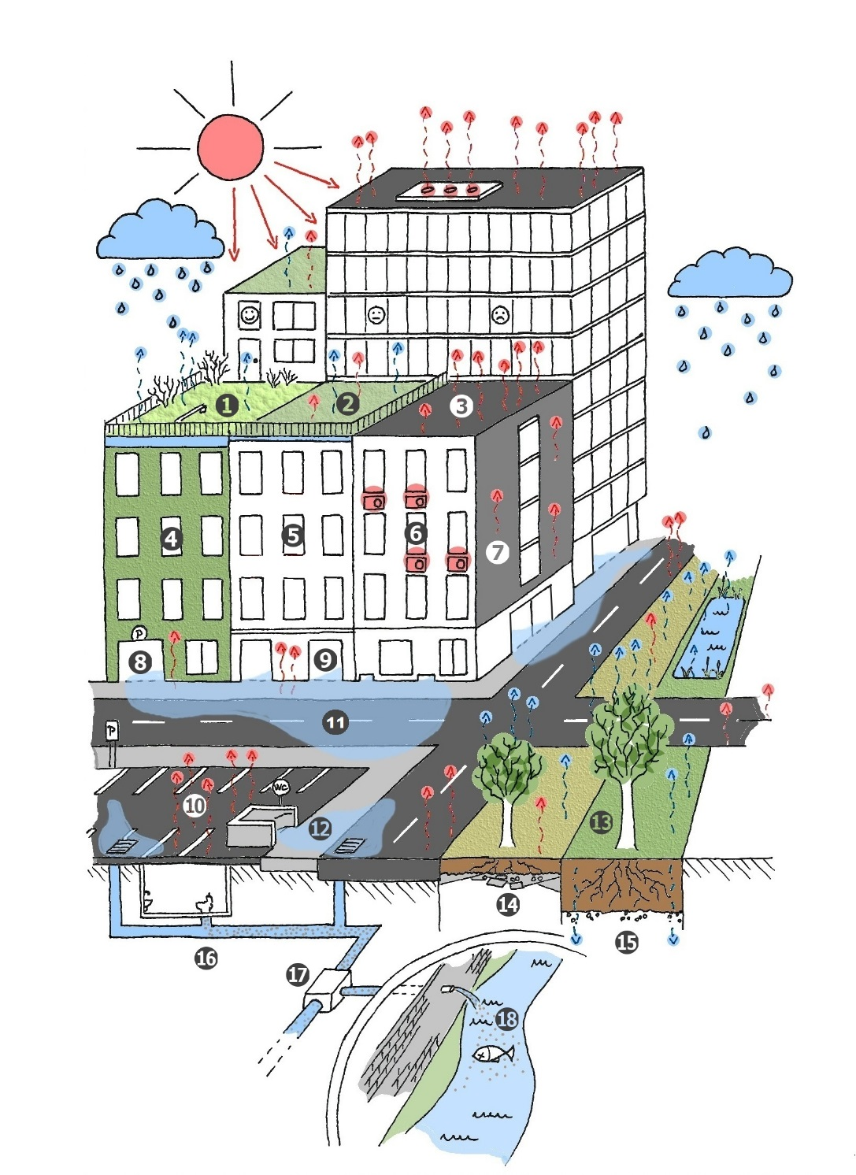
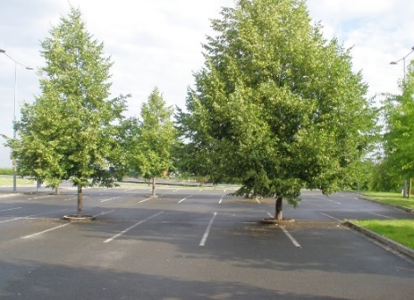
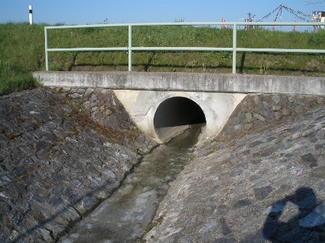
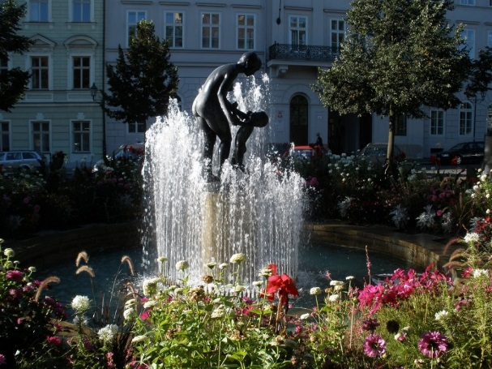
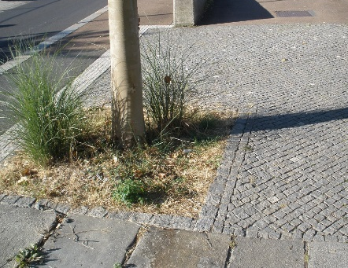

Slide 20
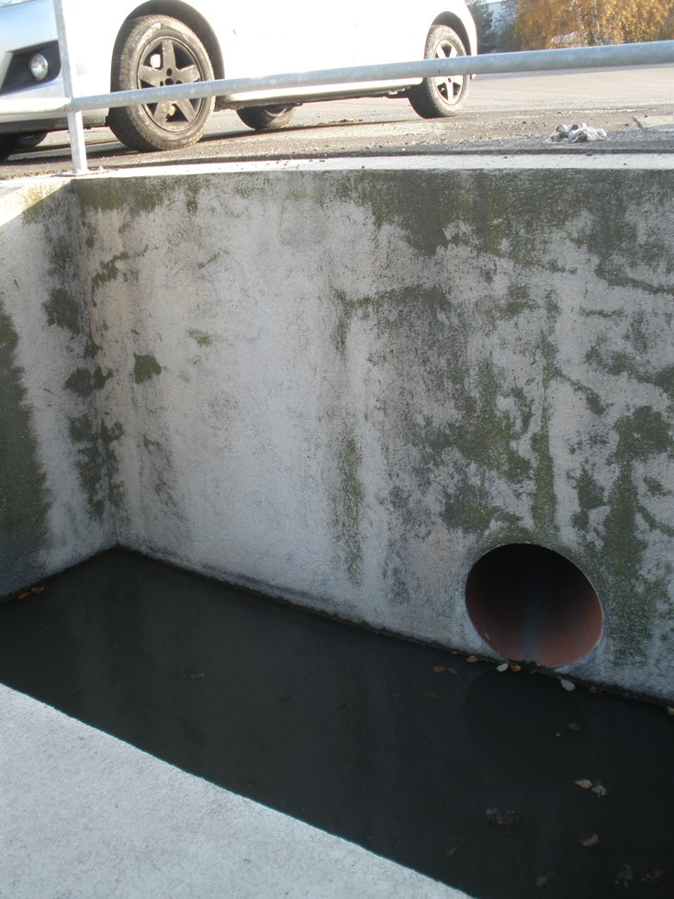
Tři výzvy pro hospodaření s vodou ve městech
zadržet a efektivně využít dešťovou vodu v místech, kam dopadá,
omezit zrychlený povrchový odtok do jednotného kanalizačního systému a jeho přetoky do vodních toků,
podpořit výpar z vodních ploch, mokřadů a městské zeleně a tak snížit vliv přehřátých povrchů městské krajiny.

Slide 21
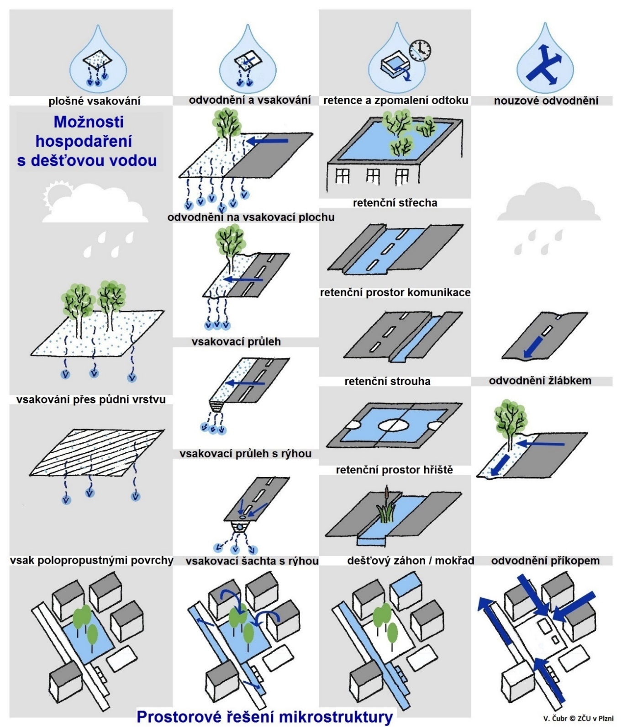

Slide 22
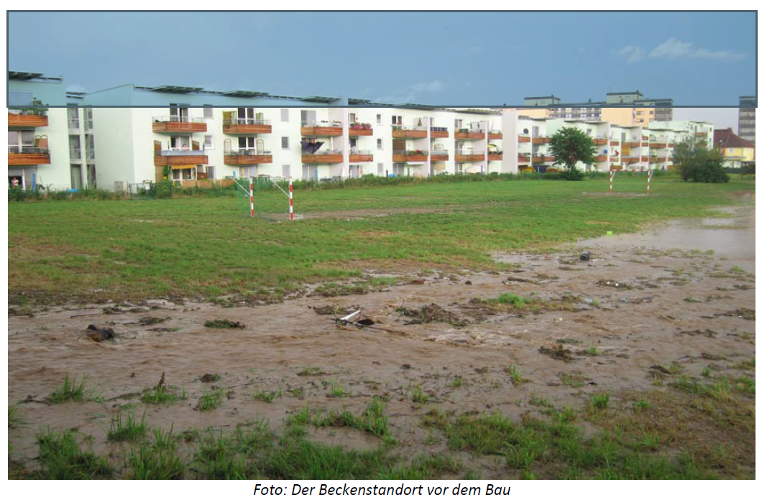
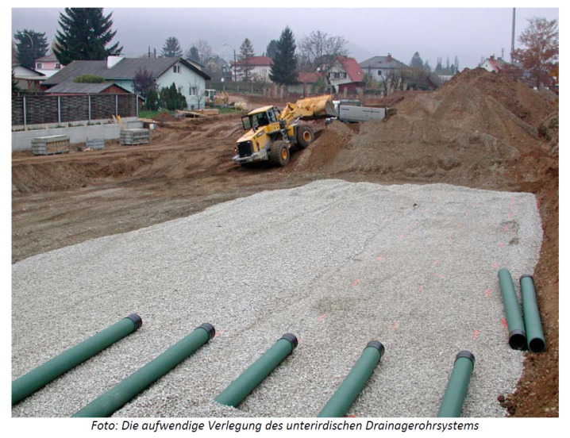
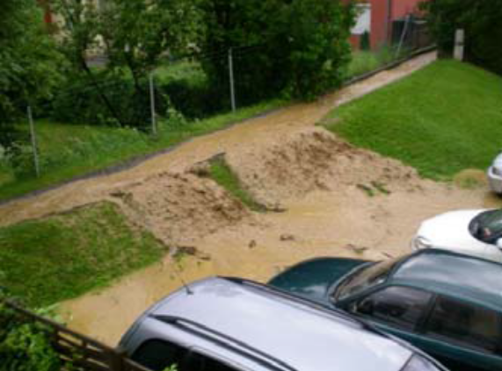
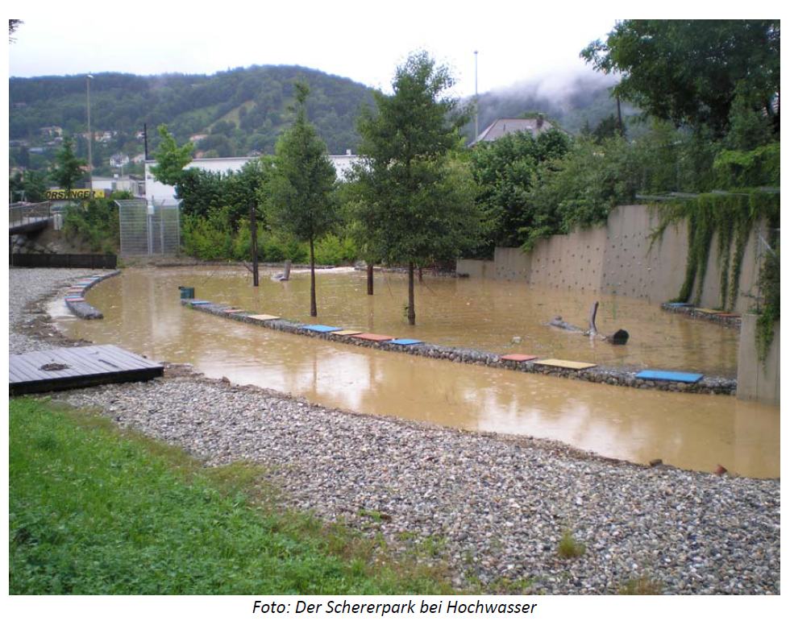
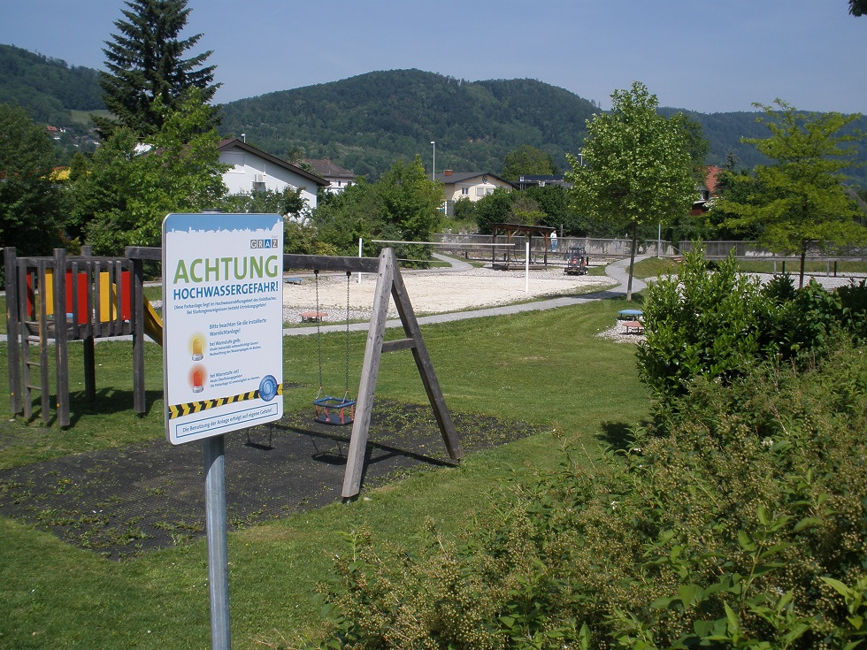
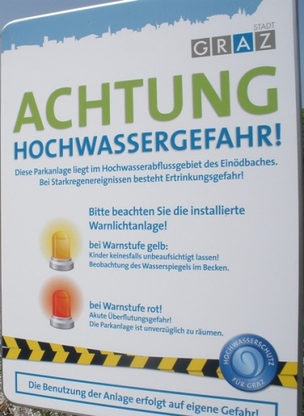

Slide 23
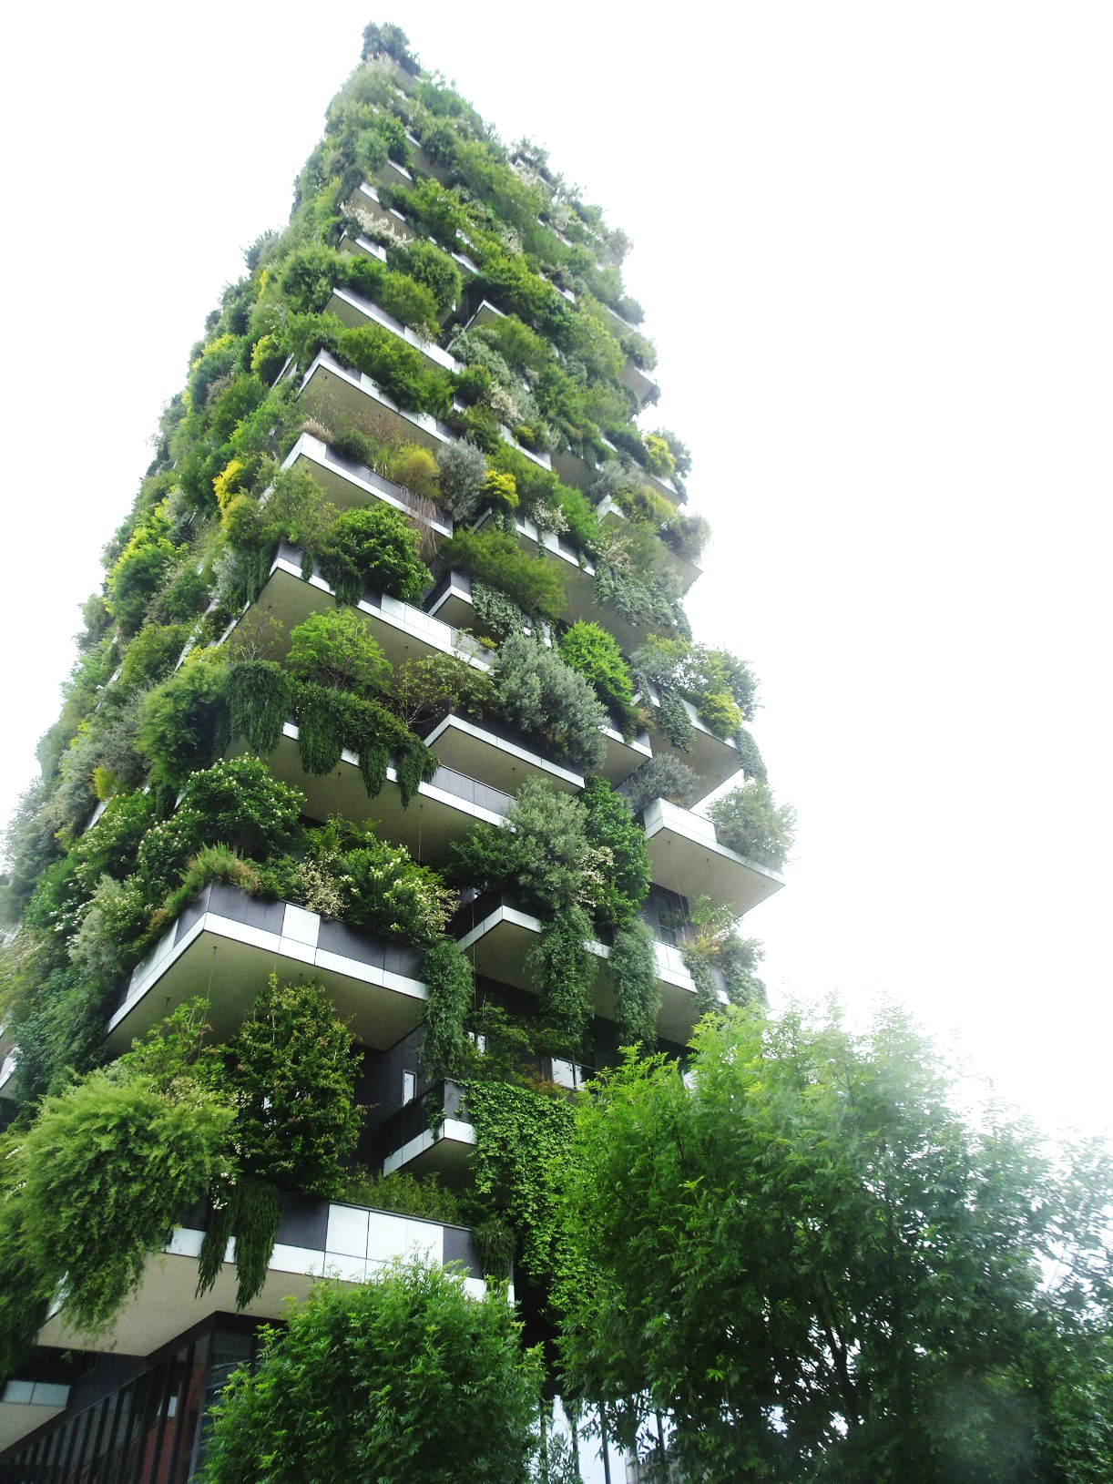
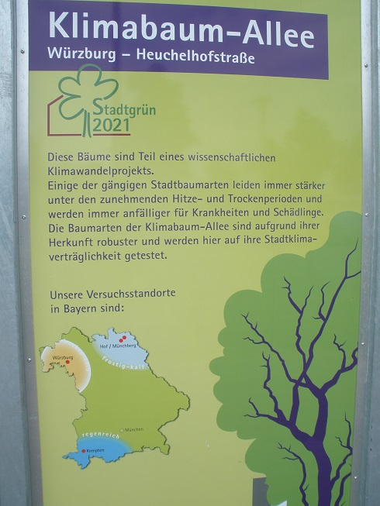
Adaptace měst na klimatické změny
klimatické plánování,
modro-zelená infrastruktura,
decentralizace zpracování srážkové vody),
zvýšení bezpečnosti vodních zdrojů,
zavádění systematické podpory pro soukromé subjekty

Slide 24
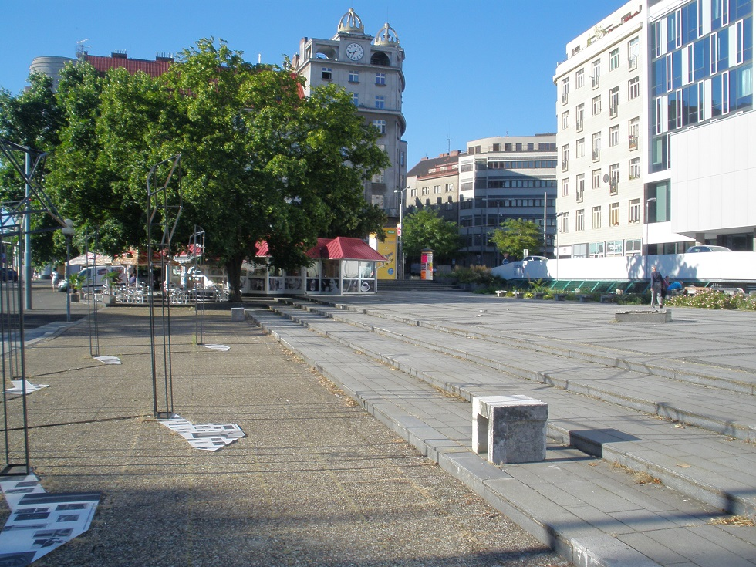

Slide 25
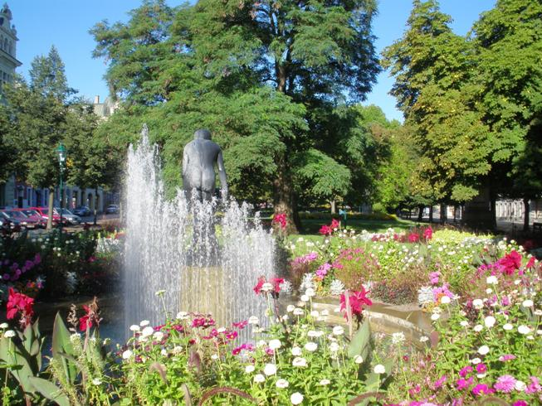

Slide 26

příkon
sluneční
energie
800 – 1000
W.m².s⁻¹
Proč před sluncem lépe chrání strom než slunečník?
odraz
5-10
%
Jedna vzrostlá lípa může výparem vydat 400 litrů vody denně.
Na výpar se využije 70-80 % sluneční energie, méně než 1 % energie se spotřebuje při fotosyntéze a zbylá energie se přeměňuje na teplo nebo odráží.
Pokud lípu pokácíme, změníme energetickou bilanci ve prospěch tepla (70-80 %) a zásadně omezíme využití výparem (10-20 %), zbytek energie se odrazí zpět do atmosféry.
teplo
5-10
%
výpar
70-80 %
energie
foto-
syn-
téza
1 %
ohřev
půdy
5-10 %

Slide 27
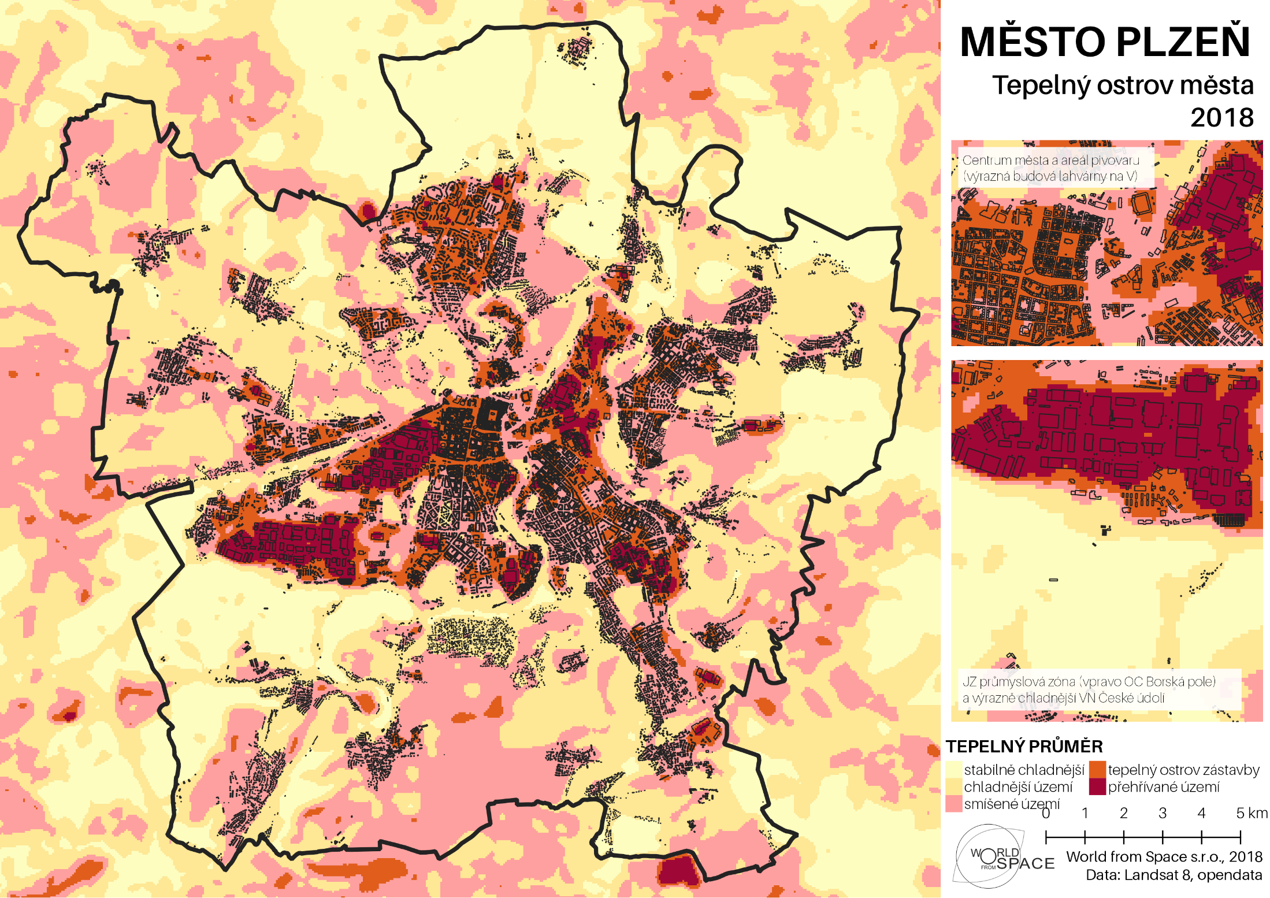
https://smartcity.plzen.eu/projekty-it/plzen-analyza-satelitnich-snimku/

Slide 28
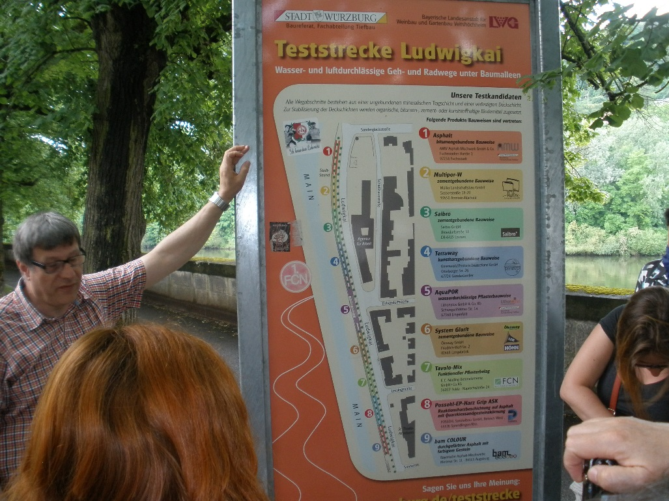
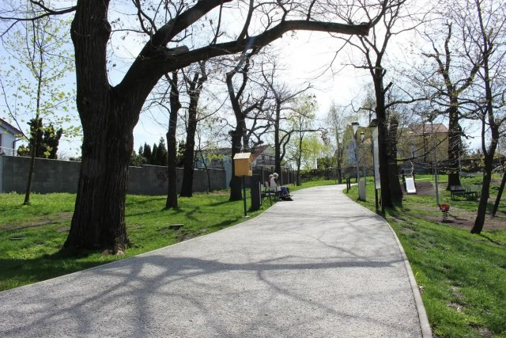
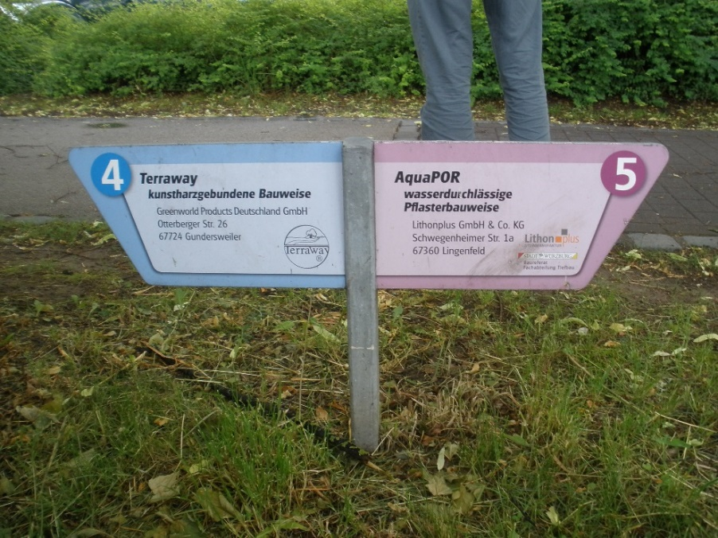
V parku Gaštanica v Bratislavě byl realizován ZAPA vodopropustný beton. Umístěné vsakovací jámy pak postupně uvolňují vodu do půdy či ke kořenům stromů. Až 95% propustnost i při intenzivních srážkách, cena cca 2.000 Kč za m³. Nevýhody: nízká mrazuodolnost, zanášení pórů, je třeba řešit kvalitu protékající vody.

Slide 29
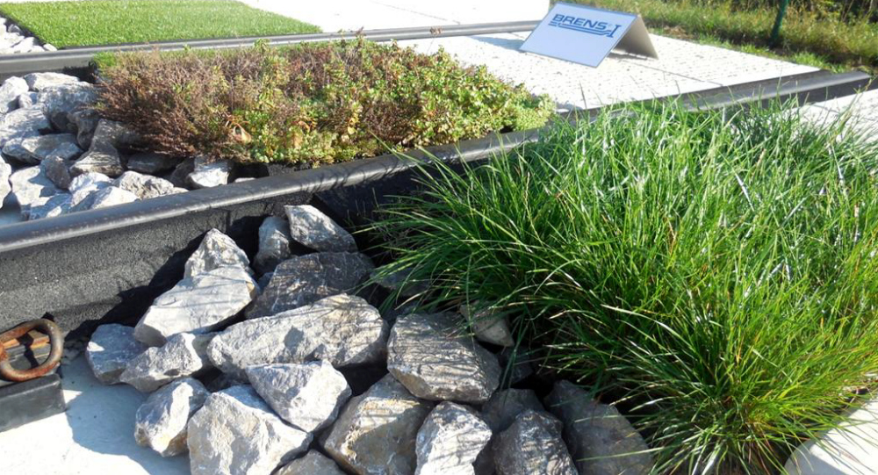
Zelená ekonomika pro veřejný prostor: kolejové absorbéry hluku s vegetační a retenční funkcí z recyklátu (f. BRENS)

Slide 30
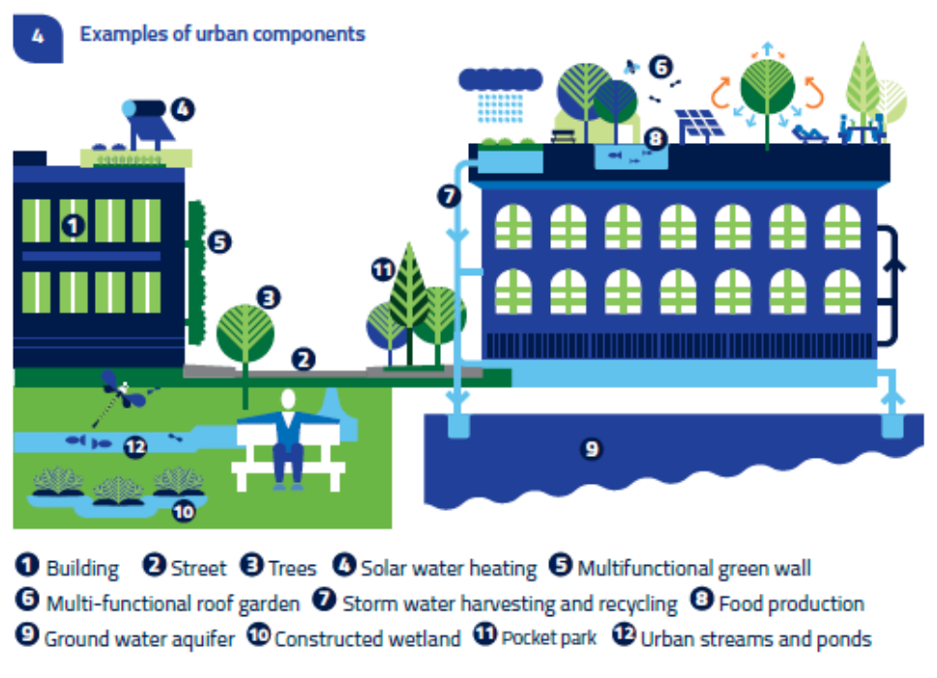
Erlangen:
Modro-zelená infrastruktura
„Propojení hydrologických funkcí a vegetace v městské krajině“
„Využití vegetace, půdy a přírodních procesů k synergickému získání přínosů pro městskou krajinu a hospodaření s vodou“

Slide 31
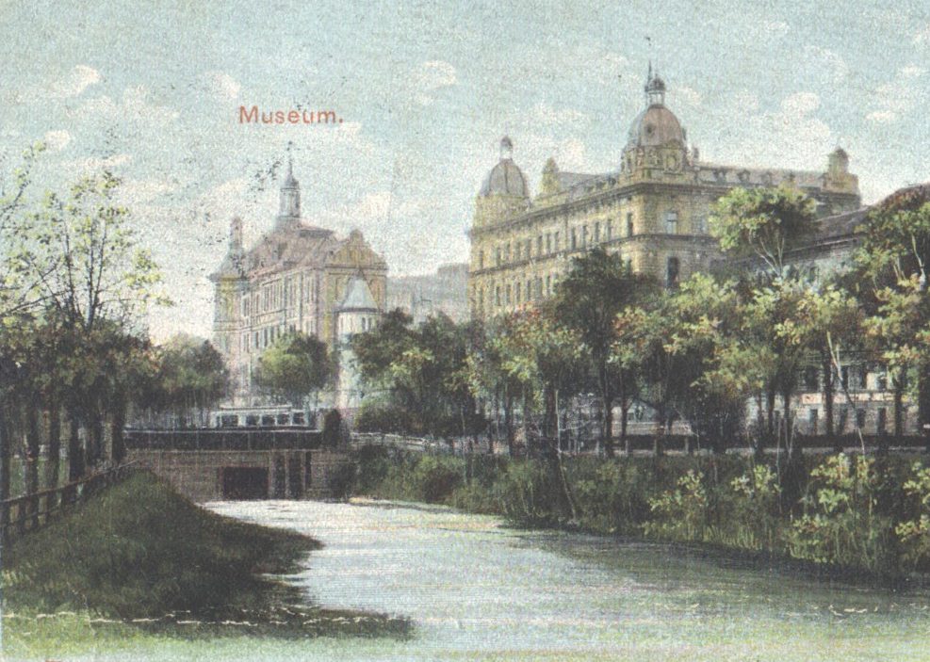


Revitalizace modro-zelené infrastruktury: změny funkce vody ve městech – příklady z Plzně

Slide 32


Slide 33
Kodaň - vize přeměny a rozvoje města
„Urban life prior urban space prior building“ – strategické plánování města upřednostňuje lidský rozměr a obyvatelnost ulic před plánováním stavby budov,
do roku 2025 CO₂ neutrální město (veřejná doprava a cyklodoprava, systém vytápění a chlazení, obnovitelné zdroje energie, spalování odpadu s kogenerací),
50 % podíl cyklodopravy v denní dojížďce (budování cyklodálnic, mostů, preference cyklodopravy, bezpečnost, služby),
Smart City (veřejná wifi, dynamické řízení provozu, optimalizace podle chování a potřeb obyvatel, monitoring složek životního prostředí),
klimatická adaptace (modro-zelená infrastruktura).

Slide 34

Sankt Annæ plads
park projektovaný na hospodaření se srážkovou vodou („tříbodový přístup“ navrhování HDV), zároveň omezení automobilových stání

Slide 35

Kalvebod Bølge (Kalvebod Waves)
v rámci revitalizace nábřeží byla část veřejného prostoru „přesunuta“ nad vodní hladinu

Slide 36

8 House (BIG, Bjarke Ingels Group)
Dům propojuje veřejný prostor se soukromými malými předzahrádkami bytů (důraz na prostorovou efektivitu a sociálně dostupné bydlení), část obslužných chodníků vedena ve výšce, důraz na komunitní prostory (dětská hřiště, kavárna, parkové úpravy).

Slide 37

Retenční nádrže v příměstské krajině

Slide 38


Slide 39


Slide 40
Tab. 2 Základní charakteristiky drobných vodních toků v příměstské krajině Plzně
Potok | Rozloha povodí (km²) | Délka toku (km) | Ukazatele v V. třídě jakosti vody (2000/01) | Specifické vlivy na ekohydrologickou kvalitu
Vejprnický | 77,9 | 21,6 | fosfor, AOX, NH₄-N | průmyslové a komunální zdroje znečištění, zábor a poddolování nivy
Luční | 69,0 | 16,7 | Fe, Mn | staré zátěže, kvalitní dolní úsek v příměstských lesích, ústí do nádrže
Božkovský | 9,9 | 5,2 | nezjištěno | silné antropogenní úpravy a odkaliště teplárenského popílku
Hrádecký | 7,4 | 4,3 | fosfor | obytná zástavba, zahrádkářské kolonie, zemědělství v povodí
Bolevecký | 16,2 | 6,6 | žádný | část povodí redukována zástavbou, rybniční soustava, příměstské lesy

Slide 41

Úpravy vodních toků

Slide 42


Revitalizace vodních toků

Slide 43


Ravitalizace vodních toků ve městě Graz

Slide 44
Děkuji za pozornost

